Slide 1
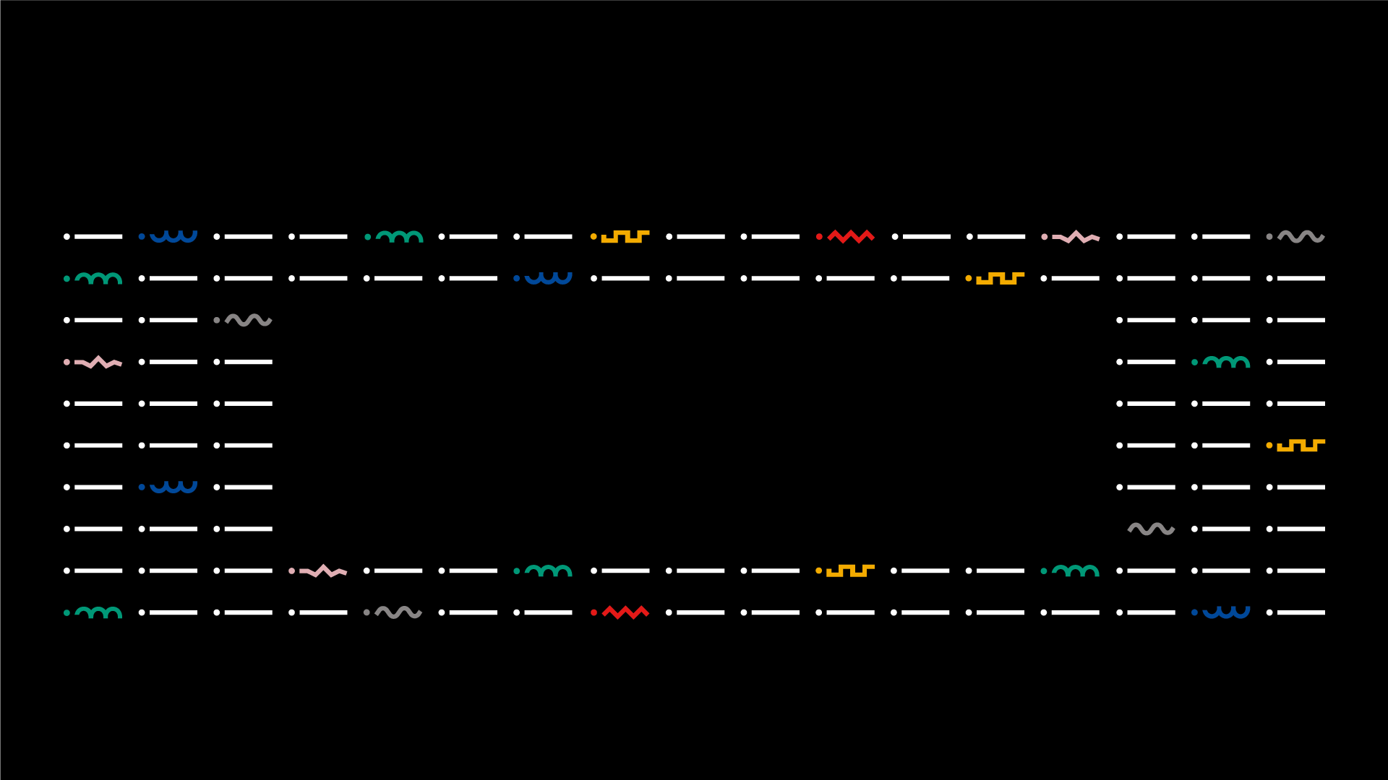

LICENCIATURA EM ENGENHARIA INFORMÁTICA
INTELIGÊNCIA ARTIFICIAL
Trabalho Prático TP2~ Redes Neuronais Artificiais
23478- Tatiana Faria
tatianaf@ipvc.pt
28259- Pedro Silva
Pedro.rafael.silva@ipvc.pt
Jorge Ribeiro e Luis Teófilo
jribeiro@estg.ipvc.pt e luisteofilo@estg.ipvc.pt
Licenciatura em Engenharia Informática | Escola Superior de Tecnologia e Gestão| Unidade Curricular: Inteligência Artificial| Ano Letivo 2020/2022

Slide 2


■ Índice
ENGENHARIA INFORMÁTICA
Introdução
Objetivos
Importações
Dataset
Redes Neuronais Artificiais
Redes Neuronais Artificiais - Keras
Conclusão
@2023,28259- Pedro Silva, 23478- Tatiana Faria | Unidade Curricular: INTELIGÊNCIA ARTIFICIAL – Ano Letivo 2022/2023
- 2 -
Trabalho Prático TP2~ Estudo de Investigação

Slide 3
■ 1.Introdução
ENGENHARIA INFORMÁTICA
Este PowerPoint apresenta o trabalho prático nº2 realizado no âmbito da Unidade Curricular de Inteligência Artificial, como parte do plano de estudos do segundo ano da licenciatura em Engenharia Informática na Escola Superior de Tecnologia e Gestão do Instituto Politécnico de Viana do Castelo.
Neste trabalho prático, vamos explorar a técnica de Redes Neuronais Artificiais (RNA) aplicada ao dataset "Divorce Prediction" e iremos criar um modelo que permite prever a probabilidade de divórcio com base nas variáveis disponíveis.
A aplicação de Redes Neuronais Artificiais, também conhecida como Deep Learning, tem se mostrado muito eficaz em problemas de classificação e regressão, sendo capaz de capturar relações complexas entre as variáveis.
Utilizaremos a biblioteca Keras, uma biblioteca de alto nível para construção e treino de redes neurais, para implementar nosso modelo de RNA.
Referências
Dataset: Divorce Prediction
@2023,28259- Pedro Silva, 23478- Tatiana Faria | Unidade Curricular: INTELIGÊNCIA ARTIFICIAL – Ano Letivo 2022/2023
- 3 -
Trabalho Prático TP2~ Estudo de Investigação

Slide 4
■ 2.Objetivos
ENGENHARIA INFORMÁTICA
Neste trabalho, utilizamos Redes Neuronais Artificiais para tratar e analisar um dataset. Com Python e Jupyter Notebook, realizamos todas as etapas, desde importação e pré-processamento até a implementação e avaliação do modelo de Redes Neuronais.
As Redes Neuronais Artificiais são modelos inspirados no cérebro humano, capazes de aprender e generalizar a partir de exemplos. São ideais para lidar com problemas complexos e não-lineares, como a previsão da probabilidade de divórcio com base nas variáveis do dataset.
No final, obtivemos insights sobre fatores de risco e criamos um modelo preciso para previsões. Isso auxilia em decisões relacionadas à terapia de casais e fornece uma melhor compreensão dos padrões nos dados. As Redes Neuronais Artificiais são uma abordagem poderosa para análise de problemas complexos como esse
@2023,28259- Pedro Silva, 23478- Tatiana Faria | Unidade Curricular: INTELIGÊNCIA ARTIFICIAL – Ano Letivo 2022/2023
- 4 -
Trabalho Prático TP2~ Estudo de Investigação

Slide 5
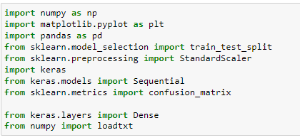
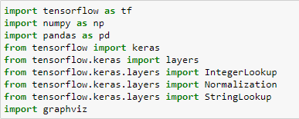
■ 3.Importações
ENGENHARIA INFORMÁTICA
@2023,28259- Pedro Silva, 23478- Tatiana Faria | Unidade Curricular: INTELIGÊNCIA ARTIFICIAL – Ano Letivo 2022/2023
- 5 -
Trabalho Prático TP2~ Estudo de Investigação

Slide 6
■ 3.Importações
ENGENHARIA INFORMÁTICA
Bibliotecas Importadas
Numpy
Biblioteca para realizar operações numéricas eficientes em Python.
Utilizada para trabalhar com arrays multidimensionais e funções matemáticas.
Matplotlib
Biblioteca para visualização de dados em Python.
Utilizada para criar gráficos, histogramas, dispersões, etc.
Train-Test Split
Função do scikit-learn para dividir os dados em conjuntos de treino e teste.
Utilizada para avaliar o desempenho do modelo em dados não vistos.
@2023,28259- Pedro Silva, 23478- Tatiana Faria | Unidade Curricular: INTELIGÊNCIA ARTIFICIAL – Ano Letivo 2022/2023
- 6 -
Trabalho Prático TP2~ Estudo de Investigação

Slide 7
■ 3.Importações
ENGENHARIA INFORMÁTICA
Bibliotecas Importadas
StandardScaler
Classe do scikit-learn para padronização dos dados.
Utilizada para transformar as variáveis para ter média zero e desvio padrão igual a um.
Keras
Biblioteca de alto nível para construção e treino de redes neurais em Python.
Utilizada para construir o modelo de rede neural artificial.
Sequential
Classe do Keras que permite a construção de uma sequência linear de camadas de rede neural.
Utilizada para definir a arquitetura da rede neural.
@2023,28259- Pedro Silva, 23478- Tatiana Faria | Unidade Curricular: INTELIGÊNCIA ARTIFICIAL – Ano Letivo 2022/2023
- 7 -
Trabalho Prático TP2~ Estudo de Investigação

Slide 8
■ 3.Importações
ENGENHARIA INFORMÁTICA
Bibliotecas Importadas
Confusion Matrix
Métrica para avaliar o desempenho de um modelo de classificação.
Utilizada para calcular as métricas de precisão, revocação e F1-score.
Dense
Camada do Keras que representa uma camada totalmente conectada em uma rede neural.
Utilizada para adicionar camadas ocultas e de saída à rede neural.
Modelo de Redes Neuronais
Utiliza-se a biblioteca Keras para construir um modelo de Redes Neuronais Artificiais.
Define-se a arquitetura da rede neural adicionando camadas Dense.
@2023,28259- Pedro Silva, 23478- Tatiana Faria | Unidade Curricular: INTELIGÊNCIA ARTIFICIAL – Ano Letivo 2022/2023
- 8 -
Trabalho Prático TP2~ Estudo de Investigação

Slide 9
■ 4.Dataset
ENGENHARIA INFORMÁTICA
O nosso trabalho consiste na análise de um dataset que contém informações de cerca de 150 casais, incluindo as suas respostas a um conjunto de perguntas baseadas na Escala de Preditores de Divórcio (DPS), desenvolvida com base na terapia de casais de Gottman.
Esses casais são provenientes de várias regiões da Turquia e os dados foram obtidos por meio de entrevistas pessoais com casais que já estavam divorciados ou ainda casados. O objetivo desse estudo é explorar os fatores que podem influenciar a probabilidade de divórcio em casais.
@2023,28259- Pedro Silva, 23478- Tatiana Faria | Unidade Curricular: INTELIGÊNCIA ARTIFICIAL – Ano Letivo 2022/2023
- 9 -
Trabalho Prático TP2~ Estudo de Investigação

Slide 10
■ 4.Dataset
ENGENHARIA INFORMÁTICA
Cada uma das perguntas feitas aos casais foi avaliada em uma escala de 5 pontos, onde 0 representa a resposta "Nunca", 1 representa "Raramente", 2 representa "Em média", 3 representa "Frequentemente" e 4 representa "Sempre". Essa escala permite capturar diferentes níveis de intensidade nas respostas dos casais.
O dataset é composto por 55 colunas, sendo que 54 delas correspondem às perguntas feitas aos casais. A última coluna, chamada de variável dependente, é utilizada para identificar se o casal é divorciado ou não, com base nas respostas fornecidas nas colunas anteriores. Essa informação será fundamental para a realização da análise e modelagem preditiva.
@2023,28259- Pedro Silva, 23478- Tatiana Faria | Unidade Curricular: INTELIGÊNCIA ARTIFICIAL – Ano Letivo 2022/2023
- 10 -
Trabalho Prático TP2~ Estudo de Investigação

Slide 11
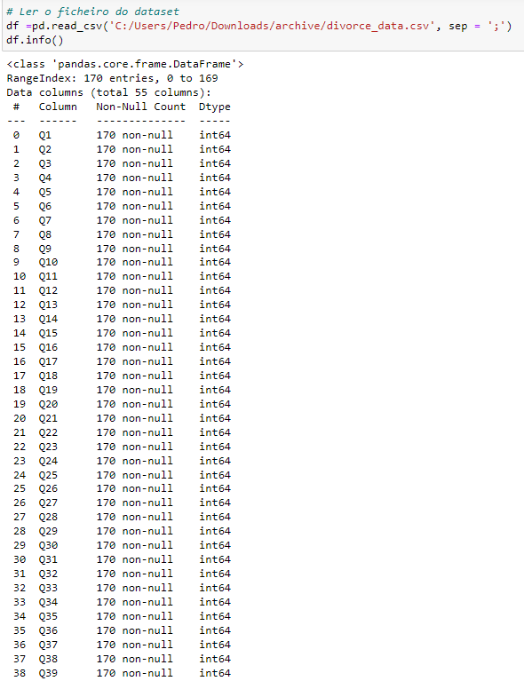
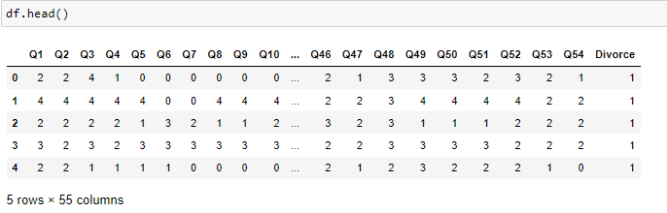
■ 4.Dataset
ENGENHARIA INFORMÁTICA
@2023,28259- Pedro Silva, 23478- Tatiana Faria | Unidade Curricular: INTELIGÊNCIA ARTIFICIAL – Ano Letivo 2022/2023
- 11 -
Trabalho Prático TP2~ Estudo de Investigação

Slide 12
■ 4. Dataset
ENGENHARIA INFORMÁTICA
Informações do Dataset
O dataset consiste em dados categóricos variando de 0 a 4 nas primeiras 54 colunas e 0 e 1 na última coluna, conhecida como "variável dependente".
A variável dependente é baseada nos resultados das outras colunas e indica se o casal está divorciado ou não.
Qualidade dos Dados
Não há valores nulos ou em falta no dataset, garantindo a integridade dos dados.
Não foram encontrados valores extremos ou discrepantes em relação aos demais resultados.
Isto indica consistência e confiabilidade nos dados.
@2023,28259- Pedro Silva, 23478- Tatiana Faria | Unidade Curricular: INTELIGÊNCIA ARTIFICIAL – Ano Letivo 2022/2023
- 12 -
Trabalho Prático TP2~ Estudo de Investigação

Slide 13
■ 4. Dataset
ENGENHARIA INFORMÁTICA
Importância das Colunas
Cada coluna possui igual importância para a variável alvo ("Divorce").
Não há necessidade de remover nenhuma coluna, pois todas contribuem para o resultado final.
Pronto para o Modelo
Com base nas análises realizadas, o dataset está pronto para ser utilizado na construção do modelo.
Os dados são consistentes, completos e não apresentam características que prejudiquem o desempenho do modelo.
@2023,28259- Pedro Silva, 23478- Tatiana Faria | Unidade Curricular: INTELIGÊNCIA ARTIFICIAL – Ano Letivo 2022/2023
- 13 -
Trabalho Prático TP2~ Estudo de Investigação

Slide 14
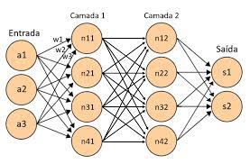
■ 5. Redes Neuronais Artificiais
ENGENHARIA INFORMÁTICA
Redes Neuronais Artificiais (RNAs)
As Redes Neuronais Artificiais (RNAs) são um modelo de aprendizado de máquina inspirado na estrutura e funcionamento do cérebro humano.
São compostas por camadas de neurônios interconectados, que processam informações e aprendem a partir dos dados.
Exemplo de RNA.
@2023,28259- Pedro Silva, 23478- Tatiana Faria | Unidade Curricular: INTELIGÊNCIA ARTIFICIAL – Ano Letivo 2022/2023
- 14 -
Trabalho Prático TP2~ Estudo de Investigação

Slide 15
■ 5. Redes Neuronais Artificiais
ENGENHARIA INFORMÁTICA
Arquitetura das RNAs
As RNAs são compostas por camadas de neurônios, que podem ser de entrada, ocultas ou de saída.
A camada de entrada recebe os dados de entrada e os transmite para as camadas ocultas.
As camadas ocultas realizam transformações nos dados e passam os resultados para a camada de saída, que produz as respostas finais.
Neurônio Artificial
O neurônio artificial é a unidade básica de processamento nas RNAs.
Recebe um conjunto de entradas ponderadas e aplica uma função de ativação para produzir uma saída.
@2023,28259- Pedro Silva, 23478- Tatiana Faria | Unidade Curricular: INTELIGÊNCIA ARTIFICIAL – Ano Letivo 2022/2023
- 15 -
Trabalho Prático TP2~ Estudo de Investigação

Slide 16
■ 5. Redes Neuronais Artificiais
ENGENHARIA INFORMÁTICA
Funções de Ativação
As funções de ativação introduzem não-linearidade nas RNAs.
Exemplos de funções de ativação incluem a função sigmoide, função ReLU e função tangente hiperbólica.
Treino de RNAs
As RNAs são treinadas por meio do ajuste dos pesos sinápticos entre os neurônios.
O treino é realizado com um dataset de entrada e a correspondente saída desejada.
O algoritmo de treino atualiza os pesos com base no erro entre a saída obtida e a saída desejada.
@2023,28259- Pedro Silva, 23478- Tatiana Faria | Unidade Curricular: INTELIGÊNCIA ARTIFICIAL – Ano Letivo 2022/2023
- 16 -
Trabalho Prático TP2~ Estudo de Investigação

Slide 17
■ 5. Redes Neuronais Artificiais
ENGENHARIA INFORMÁTICA
Aplicações das RNAs
As RNAs são amplamente utilizadas em várias áreas, como reconhecimento de padrões, processamento de linguagem natural, visão computacional e previsão.
São capazes de aprender a partir de grandes volumes de dados e identificar padrões complexos.
Bibliotecas para Implementação de RNAs
Existem diversas bibliotecas disponíveis para implementação de RNAs, como Keras, TensorFlow e PyTorch.
Essas bibliotecas facilitam a criação, treino e avaliação de modelos de RNAs.
Vantagens das RNAs
As RNAs possuem alta capacidade de aprendizado e generalização.
São capazes de lidar com dados complexos e não-lineares.
Podem ser utilizadas para resolver uma ampla gama de problemas de aprendizado de máquina.
@2023,28259- Pedro Silva, 23478- Tatiana Faria | Unidade Curricular: INTELIGÊNCIA ARTIFICIAL – Ano Letivo 2022/2023
- 17 -
Trabalho Prático TP2~ Estudo de Investigação

Slide 18
■ 5. Redes Neuronais Artificiais
ENGENHARIA INFORMÁTICA
Criação do modelo
Divisão dos dados
Os dados do dataset são divididos em variáveis preditoras (X) e a variável alvo (Y).
A variável alvo é 'Divorce', que indica se houve divórcio ou não.
As variáveis preditoras são todas as outras colunas do dataset, exceto 'Divorce'.
Divisão dos dados em conjunto de treino e teste
Utilizamos a função train_test_split do scikit-learn para dividir os dados em conjunto de treino e teste.
O parâmetro test_size define a proporção dos dados que serão usados para teste (33% neste caso).
O parâmetro random_state define a semente utilizada para a geração dos números aleatórios, garantindo a reprodutibilidade dos resultados.
@2023,28259- Pedro Silva, 23478- Tatiana Faria | Unidade Curricular: INTELIGÊNCIA ARTIFICIAL – Ano Letivo 2022/2023
- 18 -
Trabalho Prático TP2~ Estudo de Investigação

Slide 19

■ 5. Redes Neuronais Artificiais
ENGENHARIA INFORMÁTICA
Criação do modelo de Redes Neuronais Artificiais
Utilizamos a classe Sequential do Keras para criar um modelo sequencial de Redes Neuronais.
Adicionamos as camadas da rede neural utilizando o método add da classe Sequential.
A primeira camada adicionada é a camada de entrada (Input Layer) com 10 neurônios e função de ativação ReLU.
Em seguida, adicionamos uma camada oculta com 10 neurônios e função de ativação ReLU.
Por fim, adicionamos a camada de saída com 1 neurônio e função de ativação sigmoid, pois estamos realizando uma classificação binária.
@2023,28259- Pedro Silva, 23478- Tatiana Faria | Unidade Curricular: INTELIGÊNCIA ARTIFICIAL – Ano Letivo 2022/2023
- 19 -
Trabalho Prático TP2~ Estudo de Investigação

Slide 20
■ 5. Redes Neuronais Artificiais
ENGENHARIA INFORMÁTICA
Compilação do modelo
Utilizamos o método compile do modelo para configurar o processo de treino.
O parâmetro loss define a função de perda utilizada durante o treino, no caso, binary_crossentropy para problemas de classificação binária.
O parâmetro optimizer define o otimizador utilizado para atualizar os pesos da rede neural durante o treino, neste caso, 'adam'.
A métrica 'accuracy' é definida para avaliar o desempenho do modelo durante o treino.
@2023,28259- Pedro Silva, 23478- Tatiana Faria | Unidade Curricular: INTELIGÊNCIA ARTIFICIAL – Ano Letivo 2022/2023
- 20 -
Trabalho Prático TP2~ Estudo de Investigação

Slide 21
■ 5. Redes Neuronais Artificiais
ENGENHARIA INFORMÁTICA
Treino do modelo
Utilizamos o método fit do modelo para treinar a rede neural.
Passamos os dados de treino (X_train e y_train) e definimos o número de epochs (100) e o tamanho do batch (32).
Durante o treino, a rede neural irá ajustar os pesos e melhorar seu desempenho na tarefa de classificação.
@2023,28259- Pedro Silva, 23478- Tatiana Faria | Unidade Curricular: INTELIGÊNCIA ARTIFICIAL – Ano Letivo 2022/2023
- 21 -
Trabalho Prático TP2~ Estudo de Investigação

Slide 22
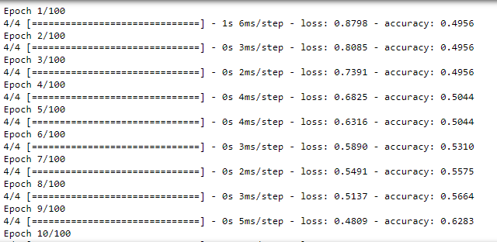
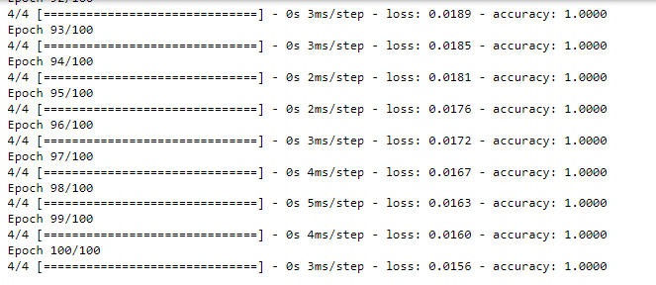
■ 5. Redes Neuronais Artificiais
ENGENHARIA INFORMÁTICA
@2023,28259- Pedro Silva, 23478- Tatiana Faria | Unidade Curricular: INTELIGÊNCIA ARTIFICIAL – Ano Letivo 2022/2023
- 22 -
Trabalho Prático TP2~ Estudo de Investigação

Slide 23
■ 5. Redes Neuronais Artificiais
ENGENHARIA INFORMÁTICA
Análise dos resultados
Os resultados que obtidos indicam a evolução da rede neural durante o treino. Aqui está uma análise desses resultados:
A cada época, a rede neural calcula a perda (loss) e a precisão (accuracy) com base nos dados de treino. O objetivo é minimizar a perda e maximizar a precisão, ajustando os pesos e os bias da rede neural.
No início do treino (época 1), a perda é alta (0.8798) e a precisão é baixa (0.4956). Conforme as épocas avançam, a perda diminui gradualmente, enquanto a precisão aumenta.
@2023,28259- Pedro Silva, 23478- Tatiana Faria | Unidade Curricular: INTELIGÊNCIA ARTIFICIAL – Ano Letivo 2022/2023
- 23 -
Trabalho Prático TP2~ Estudo de Investigação

Slide 24
■ 5. Redes Neuronais Artificiais
ENGENHARIA INFORMÁTICA
Análise dos resultados
A partir da época 9, é possível observar uma melhoria significativa nos resultados. A perda diminui para valores menores e a precisão aumenta para valores próximos de 1 (100%).
Após 100 épocas, a perda alcançou o valor de 0.0242 e a precisão alcançou 1.0 (ou seja, 100%). Isso indica que a rede neural foi capaz de aprender com sucesso o padrão dos dados de treino e pode fazer previsões corretas para esses dados.
@2023,28259- Pedro Silva, 23478- Tatiana Faria | Unidade Curricular: INTELIGÊNCIA ARTIFICIAL – Ano Letivo 2022/2023
- 24 -
Trabalho Prático TP2~ Estudo de Investigação

Slide 25
■ 5. Redes Neuronais Artificiais
ENGENHARIA INFORMÁTICA
Avaliação do Modelo de RNA
Para avaliar a performance do modelo de RNA, é necessário testá-lo em um dataset separado, chamado conjunto de teste.
Isso permite verificar como o modelo se comporta em dados não vistos durante o treino.
Métricas de Avaliação
As métricas comumente utilizadas para avaliar a performance de um modelo de RNA incluem a perda (loss) e a acurácia (accuracy).
A perda (loss) é uma medida do quão bem o modelo está fazendo suas previsões em relação aos valores reais.
Ela quantifica o erro médio do modelo nas previsões.
A acurácia (accuracy) é uma medida da proporção de previsões corretas do modelo em relação ao total de previsões.
É uma métrica importante para avaliar a taxa de acerto global do modelo.
@2023,28259- Pedro Silva, 23478- Tatiana Faria | Unidade Curricular: INTELIGÊNCIA ARTIFICIAL – Ano Letivo 2022/2023
- 25 -
Trabalho Prático TP2~ Estudo de Investigação

Slide 26
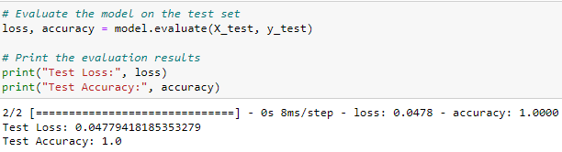
■ 5. Redes Neuronais Artificiais
ENGENHARIA INFORMÁTICA
Avaliação do Modelo
Para avaliar o modelo de RNA no conjunto de teste, utilizamos a função evaluate() fornecida pela biblioteca Keras/TensorFlow.
A função evaluate() calcula a perda (loss) e a acurácia (accuracy) do modelo com base nos dados de teste.
@2023,28259- Pedro Silva, 23478- Tatiana Faria | Unidade Curricular: INTELIGÊNCIA ARTIFICIAL – Ano Letivo 2022/2023
- 26 -
Trabalho Prático TP2~ Estudo de Investigação

Slide 27
■ 5. Redes Neuronais Artificiais
ENGENHARIA INFORMÁTICA
Interpretação dos Resultados
Após a avaliação, obtemos os valores da perda (loss) e da acurácia (accuracy) do modelo no conjunto de teste.
No nosso caso, obtivemos uma perda de 0.0478 e uma acurácia de 1.0.
Uma perda baixa e uma acurácia alta indicam um desempenho excelente do modelo.
Nesse caso, nosso modelo obteve uma acurácia perfeita, o que significa que fez todas as previsões corretamente no conjunto de teste.
@2023,28259- Pedro Silva, 23478- Tatiana Faria | Unidade Curricular: INTELIGÊNCIA ARTIFICIAL – Ano Letivo 2022/2023
- 27 -
Trabalho Prático TP2~ Estudo de Investigação

Slide 28
■ 5. Redes Neuronais Artificiais
ENGENHARIA INFORMÁTICA
Previsão com o Modelo de RNA
Após treinar e avaliar o modelo de RNA, podemos usá-lo para fazer previsões em novos dados.
Novos Dados
Carregamos um novo dataset (df_2) que desejamos fazer previsões.
Removemos a coluna alvo 'Divorce' para obter os atributos preditores (X_new).
Podemos imprimir os atributos preditores para visualizar os novos dados.
@2023,28259- Pedro Silva, 23478- Tatiana Faria | Unidade Curricular: INTELIGÊNCIA ARTIFICIAL – Ano Letivo 2022/2023
- 28 -
Trabalho Prático TP2~ Estudo de Investigação

Slide 29
■ 5. Redes Neuronais Artificiais
ENGENHARIA INFORMÁTICA
Fazendo Previsões
Utilizamos a função predict() do modelo de RNA para obter as previsões.
As previsões são retornadas como uma matriz de probabilidades para cada classe.
Obtendo a Classe Predita
Para determinar a classe predita, selecionamos o índice com a maior probabilidade usando a função argmax().
Interpretando a Previsão
Se a classe predita for igual a 1, isso significa que o divórcio foi previsto.
Caso contrário, significa que o divórcio não foi previsto.
@2023,28259- Pedro Silva, 23478- Tatiana Faria | Unidade Curricular: INTELIGÊNCIA ARTIFICIAL – Ano Letivo 2022/2023
- 29 -
Trabalho Prático TP2~ Estudo de Investigação

Slide 30
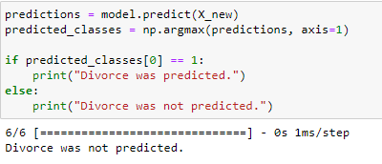
■ 5. Redes Neuronais Artificiais
ENGENHARIA INFORMÁTICA
Resultado da Previsão com o Modelo de RNA
Após aplicar o modelo de RNA treinado em novos dados, obtemos as previsões para determinar se o divórcio foi previsto ou não.
No nosso caso, a classe predita foi 0, indicando que o divórcio não foi previsto.
@2023,28259- Pedro Silva, 23478- Tatiana Faria | Unidade Curricular: INTELIGÊNCIA ARTIFICIAL – Ano Letivo 2022/2023
- 30 -
Trabalho Prático TP2~ Estudo de Investigação

Slide 31
■ 5. Redes Neuronais Artificiais
ENGENHARIA INFORMÁTICA
Previsões e Matriz de Confusão
Previsões
Utilizamos o modelo de RNA treinado para fazer previsões em todo o dataset.
As previsões são retornadas como probabilidades contínuas.
Limiar de Decisão
Para obter previsões binárias, definimos um limiar de decisão (threshold).
Valores acima do limiar são considerados como classe positiva (1) e valores abaixo do limiar como classe negativa (0).
Podemos ajustar o limiar de acordo com nossas necessidades.
@2023,28259- Pedro Silva, 23478- Tatiana Faria | Unidade Curricular: INTELIGÊNCIA ARTIFICIAL – Ano Letivo 2022/2023
- 31 -
Trabalho Prático TP2~ Estudo de Investigação

Slide 32
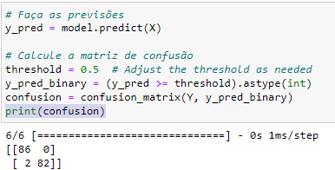
■ 5. Redes Neuronais Artificiais
ENGENHARIA INFORMÁTICA
Matriz de Confusão
Calculamos a matriz de confusão para avaliar o desempenho das previsões.
A matriz de confusão apresenta os resultados das previsões em relação aos valores reais.
Os valores na diagonal principal representam as previsões corretas.
Os valores fora da diagonal principal representam os erros de previsão.
Podemos imprimir a matriz de confusão para visualizar os resultados.
@2023,28259- Pedro Silva, 23478- Tatiana Faria | Unidade Curricular: INTELIGÊNCIA ARTIFICIAL – Ano Letivo 2022/2023
- 32 -
Trabalho Prático TP2~ Estudo de Investigação

Slide 33
■ 5. Redes Neuronais Artificiais
ENGENHARIA INFORMÁTICA
Interpretando a Matriz de Confusão
A matriz é organizada em quatro categorias: verdadeiro positivo (TP), verdadeiro negativo (TN), falso positivo (FP) e falso negativo (FN).
No nosso caso, a matriz de confusão é apresentada da seguinte forma:
Verdadeiro Positivo (TP): 86
Verdadeiro Negativo (TN): 82
Falso Positivo (FP): 0
Falso Negativo (FN): 2
@2023,28259- Pedro Silva, 23478- Tatiana Faria | Unidade Curricular: INTELIGÊNCIA ARTIFICIAL – Ano Letivo 2022/2023
- 33 -
Trabalho Prático TP2~ Estudo de Investigação

Slide 34
■ 5. Redes Neuronais Artificiais
ENGENHARIA INFORMÁTICA
Interpretando as Categorias
Verdadeiro Positivo (TP): O modelo previu corretamente que houve divórcio em 86 casos.
Verdadeiro Negativo (TN): O modelo previu corretamente que não houve divórcio em 82 casos.
Falso Positivo (FP): O modelo previu erroneamente que houve divórcio em 0 casos.
Falso Negativo (FN): O modelo previu erroneamente que não houve divórcio em 2 casos.
@2023,28259- Pedro Silva, 23478- Tatiana Faria | Unidade Curricular: INTELIGÊNCIA ARTIFICIAL – Ano Letivo 2022/2023
- 34 -
Trabalho Prático TP2~ Estudo de Investigação

Slide 35
■ 6. Redes Neuronais Artificiais - Keras
ENGENHARIA INFORMÁTICA
Criação de uma RNA com Keras Preprocessing Layers
O Keras é uma biblioteca popular para criação e treino de redes neurais artificiais (RNA).
Com o Keras, podemos usar camadas de pré-processamento para simplificar o fluxo de trabalho e obter resultados rápidos e precisos.
Keras Preprocessing Layers
As camadas de pré-processamento do Keras permitem que deleguemos várias etapas do pré-processamento de dados para a RNA.
Isso simplifica o código e torna o fluxo de trabalho mais eficiente.
Referências
Site do tutorial:
https://keras.io/examples/structured_data/structured_data_classification_from_scratch/
@2023,28259- Pedro Silva, 23478- Tatiana Faria | Unidade Curricular: INTELIGÊNCIA ARTIFICIAL – Ano Letivo 2022/2023
- 35 -
Trabalho Prático TP2~ Estudo de Investigação

Slide 36
■ 6. Redes Neuronais Artificiais - Keras
ENGENHARIA INFORMÁTICA
Benefícios do Keras Preprocessing Layers
Simplificação do código: Não precisamos escrever várias linhas de código para realizar o pré-processamento manualmente.
Eficiência: O uso das camadas de pré-processamento do Keras torna o fluxo de trabalho mais eficiente e rápido.
Flexibilidade: Podemos combinar várias camadas de pré-processamento para atender às necessidades específicas do nosso projeto.
@2023,28259- Pedro Silva, 23478- Tatiana Faria | Unidade Curricular: INTELIGÊNCIA ARTIFICIAL – Ano Letivo 2022/2023
- 36 -
Trabalho Prático TP2~ Estudo de Investigação

Slide 37
■ 6. Redes Neuronais Artificiais - Keras
ENGENHARIA INFORMÁTICA
Divisão do Dataset para Treino e Validação
Ao trabalhar com redes neurais artificiais, é comum dividir o dataset em conjuntos de treino e validação.
Isso nos permite avaliar o desempenho do modelo em dados não vistos durante o treino.
Divisão do Dataset
No exemplo, utilizamos a função sample() do Pandas para selecionar uma fração aleatória do dataset para validação.
A fração utilizada foi de 20% do dataset original.
@2023,28259- Pedro Silva, 23478- Tatiana Faria | Unidade Curricular: INTELIGÊNCIA ARTIFICIAL – Ano Letivo 2022/2023
- 37 -
Trabalho Prático TP2~ Estudo de Investigação

Slide 38
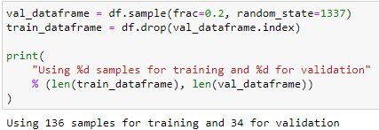
■ 6. Redes Neuronais Artificiais - Keras
ENGENHARIA INFORMÁTICA
Treino e Validação
Após a divisão, temos um dataframe de treinoe um dataframe de validação.
O dataframe de treinoserá utilizado para treinar o modelo, enquanto o dataframe de validação será utilizado para avaliar seu desempenho.
Quantidade de Amostras
O resultado da divisão é impresso, mostrando a quantidade de amostras utilizadas para treino e validação.
@2023,28259- Pedro Silva, 23478- Tatiana Faria | Unidade Curricular: INTELIGÊNCIA ARTIFICIAL – Ano Letivo 2022/2023
- 38 -
Trabalho Prático TP2~ Estudo de Investigação

Slide 39
■ 6. Redes Neuronais Artificiais - Keras
ENGENHARIA INFORMÁTICA
Treino e Validação
Após a divisão, temos um dataframe de treinoe um dataframe de validação.
O dataframe de treinoserá utilizado para treinar o modelo, enquanto o dataframe de validação será utilizado para avaliar seu desempenho.
Quantidade de Amostras
O resultado da divisão é impresso, mostrando a quantidade de amostras utilizadas para treino e validação.
@2023,28259- Pedro Silva, 23478- Tatiana Faria | Unidade Curricular: INTELIGÊNCIA ARTIFICIAL – Ano Letivo 2022/2023
- 39 -
Trabalho Prático TP2~ Estudo de Investigação

Slide 40

■ 6. Redes Neuronais Artificiais - Keras
ENGENHARIA INFORMÁTICA
Transformação do DataFrame para Dataset
Para trabalhar com redes neurais artificiais, é necessário transformar o DataFrame em um formato adequado para o treino do modelo.
Neste exemplo, utilizamos a função dataframe_to_dataset() para realizar essa transformação.
Transformação do DataFrame
A função dataframe_to_dataset() recebe um DataFrame como entrada e realiza as etapas necessárias para transformá-lo em um Dataset.
@2023,28259- Pedro Silva, 23478- Tatiana Faria | Unidade Curricular: INTELIGÊNCIA ARTIFICIAL – Ano Letivo 2022/2023
- 40 -
Trabalho Prático TP2~ Estudo de Investigação

Slide 41

■ 6. Redes Neuronais Artificiais - Keras
ENGENHARIA INFORMÁTICA
Extração dos Rótulos
No exemplo, utilizamos o método pop() para extrair a coluna "Divorce" do DataFrame, que representa os rótulos/targets do modelo.
Criação do Dataset
Utilizando a função from_tensor_slices(), criamos um Dataset a partir das features do DataFrame e os rótulos extraídos anteriormente.
Embaralhamento do Dataset
Para garantir a aleatoriedade dos dados durante o treino, utilizamos a função shuffle() para embaralhar o Dataset.
@2023,28259- Pedro Silva, 23478- Tatiana Faria | Unidade Curricular: INTELIGÊNCIA ARTIFICIAL – Ano Letivo 2022/2023
- 41 -
Trabalho Prático TP2~ Estudo de Investigação

Slide 42
■ 6. Redes Neuronais Artificiais - Keras
ENGENHARIA INFORMÁTICA
Explorando o DataFrameTransformado em um Dataset
Agora que o DataFrame foi transformado em Dataset, podemos explorar os dados e verificar como eles estão estruturados.
Neste exemplo, utilizamos o método take() para selecionar uma amostra do Dataset.
Amostra do Dataset
Ao utilizar o método take(), podemos iterar sobre o Dataset e obter uma amostra de entrada e saída correspondente.
Exemplo de Amostra
O resultado do método take() é impresso, mostrando uma amostra de entrada e saída.
É exibido o conteúdo da entrada da amostra selecionada.
É exibido o conteúdo da saída (rótulo) correspondente à amostra selecionada.
@2023,28259- Pedro Silva, 23478- Tatiana Faria | Unidade Curricular: INTELIGÊNCIA ARTIFICIAL – Ano Letivo 2022/2023
- 42 -
Trabalho Prático TP2~ Estudo de Investigação

Slide 43
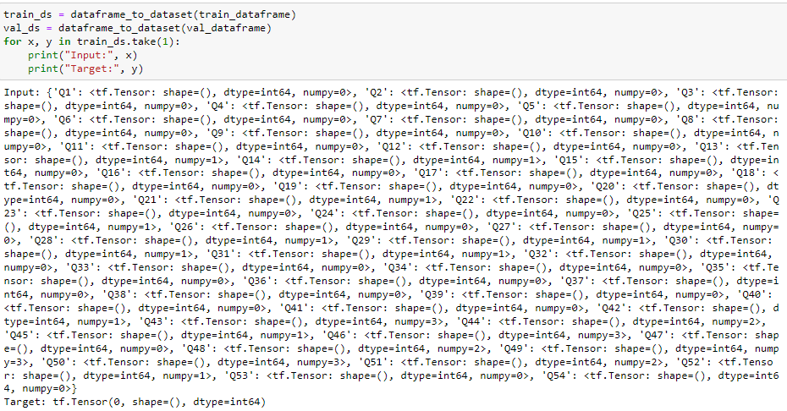
■ 6. Redes Neuronais Artificiais - Keras
ENGENHARIA INFORMÁTICA
@2023,28259- Pedro Silva, 23478- Tatiana Faria | Unidade Curricular: INTELIGÊNCIA ARTIFICIAL – Ano Letivo 2022/2023
- 43 -
Trabalho Prático TP2~ Estudo de Investigação

Slide 44
■ 6. Redes Neuronais Artificiais - Keras
ENGENHARIA INFORMÁTICA
Batching dos Dados
Após transformar o DataFrame em um Dataset, é comum agrupar os dados em lotes (batches) antes de alimentar o modelo de RNA.
Isso permite processar múltiplas amostras ao mesmo tempo, melhorando a eficiência computacional durante o treino.
Batching do Dataset
Utilizamos a função batch() para agrupar o Dataset em lotes.
Neste exemplo, definimos um tamanho de lote de 32.
@2023,28259- Pedro Silva, 23478- Tatiana Faria | Unidade Curricular: INTELIGÊNCIA ARTIFICIAL – Ano Letivo 2022/2023
- 44 -
Trabalho Prático TP2~ Estudo de Investigação

Slide 45

■ 6. Redes Neuronais Artificiais - Keras
ENGENHARIA INFORMÁTICA
Tamanho do Lote
O tamanho do lote determina o número de amostras processadas simultaneamente durante o treino.
Um tamanho de lote maior pode acelerar o treino, mas requer mais memória. Um tamanho de lote menor pode ser mais eficiente em termos de memória, mas o treino pode ser mais lento.
@2023,28259- Pedro Silva, 23478- Tatiana Faria | Unidade Curricular: INTELIGÊNCIA ARTIFICIAL – Ano Letivo 2022/2023
- 45 -
Trabalho Prático TP2~ Estudo de Investigação

Slide 46
■ 6. Redes Neuronais Artificiais - Keras
ENGENHARIA INFORMÁTICA
Codificação de Variáveis Categóricas
Variáveis categóricas são aquelas que representam categorias ou classes.
Antes de alimentar os dados categóricos em uma RNA, é necessário convertê-los em uma forma numérica.
Codificação de Variáveis Categóricas
A função encode_categorical_feature() é utilizada para codificar uma variável categórica em uma forma numérica.
Ela usa a classe StringLookup para converter strings em índices inteiros ou a classe IntegerLookup para converter valores inteiros em representação binária.
@2023,28259- Pedro Silva, 23478- Tatiana Faria | Unidade Curricular: INTELIGÊNCIA ARTIFICIAL – Ano Letivo 2022/2023
- 46 -
Trabalho Prático TP2~ Estudo de Investigação

Slide 47
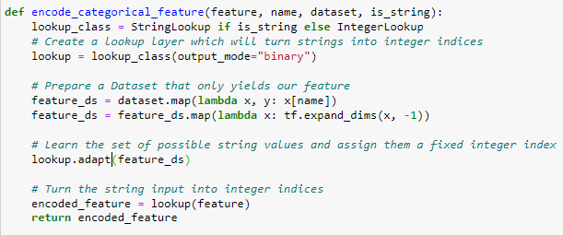
■ 6. Redes Neuronais Artificiais - Keras
ENGENHARIA INFORMÁTICA
Processo de Codificação
Cria-se uma camada de pesquisa (lookup) que mapeia os valores categóricos para índices inteiros.
Prepara-se um Dataset que contém apenas a feature categórica.
A camada de pesquisa aprende o conjunto de valores possíveis e atribui a eles índices inteiros fixos.
Os valores categóricos de entrada são convertidos em índices inteiros usando a camada de pesquisa.
@2023,28259- Pedro Silva, 23478- Tatiana Faria | Unidade Curricular: INTELIGÊNCIA ARTIFICIAL – Ano Letivo 2022/2023
- 47 -
Trabalho Prático TP2~ Estudo de Investigação

Slide 48
■ 6. Redes Neuronais Artificiais - Keras
ENGENHARIA INFORMÁTICA
Codificação de Variáveis Categóricas - Input Layer
A etapa inicial de codificação de variáveis categóricas é definir as camadas de entrada (Input Layers) para cada feature categórica.
Cada camada de entrada representa uma única pergunta (Q1 a Q54) com formato de entrada (1,) e tipo de dado "int64".
As camadas de entrada são criadas utilizando a classe keras.Input().
Cada camada de entrada recebe um nome único correspondente à pergunta que representa.
A especificação do formato de entrada (1,) indica que cada instância terá um único valor para essa feature.
@2023,28259- Pedro Silva, 23478- Tatiana Faria | Unidade Curricular: INTELIGÊNCIA ARTIFICIAL – Ano Letivo 2022/2023
- 48 -
Trabalho Prático TP2~ Estudo de Investigação

Slide 49
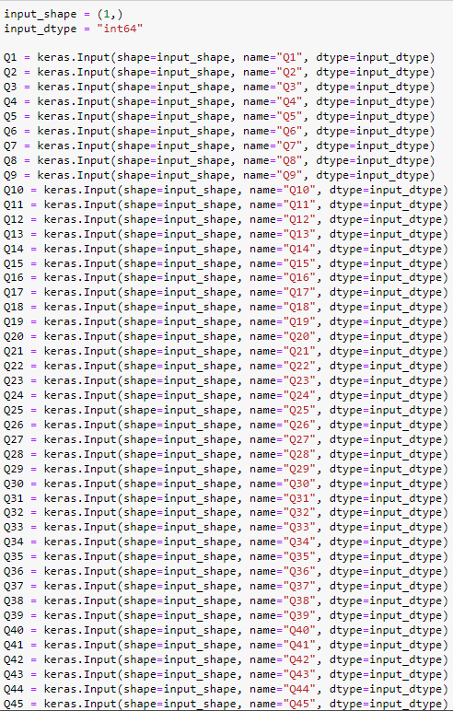
■ 6. Redes Neuronais Artificiais - Keras
ENGENHARIA INFORMÁTICA
@2023,28259- Pedro Silva, 23478- Tatiana Faria | Unidade Curricular: INTELIGÊNCIA ARTIFICIAL – Ano Letivo 2022/2023
- 49 -
Trabalho Prático TP2~ Estudo de Investigação

Slide 50
■ 6. Redes Neuronais Artificiais - Keras
ENGENHARIA INFORMÁTICA
Codificação das Features Categóricas
Em seguida, cada feature categórica é codificada utilizando a função encode_categorical_feature().
Cada feature categórica é codificada separadamente, aplicando a função de codificação correspondente a ela.
Exemplo de Codificação de Feature
Por exemplo, a feature categórica Q1 é codificada utilizando a função encode_categorical_feature(Q1, "Q1", train_ds, False).
A função retorna a feature codificada Q1_encoded.
@2023,28259- Pedro Silva, 23478- Tatiana Faria | Unidade Curricular: INTELIGÊNCIA ARTIFICIAL – Ano Letivo 2022/2023
- 50 -
Trabalho Prático TP2~ Estudo de Investigação

Slide 51
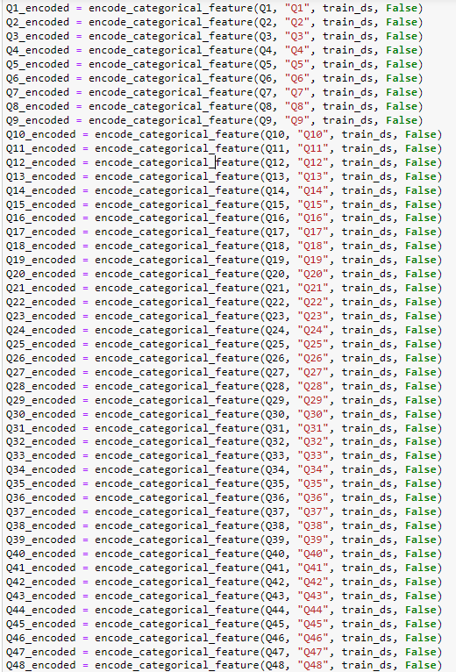
■ 6. Redes Neuronais Artificiais - Keras
ENGENHARIA INFORMÁTICA
@2023,28259- Pedro Silva, 23478- Tatiana Faria | Unidade Curricular: INTELIGÊNCIA ARTIFICIAL – Ano Letivo 2022/2023
- 51 -
Trabalho Prático TP2~ Estudo de Investigação

Slide 52
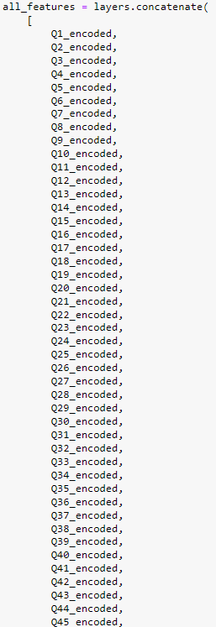
■ 6. Redes Neuronais Artificiais - Keras
ENGENHARIA INFORMÁTICA
Concatenação das Features Codificadas
Todas as features codificadas são concatenadas em uma única camada utilizando a função layers.concatenate().
A camada resultante, chamada all_features, representa todas as features codificadas combinadas.
@2023,28259- Pedro Silva, 23478- Tatiana Faria | Unidade Curricular: INTELIGÊNCIA ARTIFICIAL – Ano Letivo 2022/2023
- 52 -
Trabalho Prático TP2~ Estudo de Investigação

Slide 53
■ 6. Redes Neuronais Artificiais - Keras
ENGENHARIA INFORMÁTICA
Arquitetura do Modelo de Rede Neural
Camadas Densas
Após a etapa de codificação das features categóricas, as features codificadas são alimentadas em uma camada densa (Dense Layer) com 32 neurônios.
A função de ativação utilizada é a ReLU (activation="relu").
Camada de Dropout
Após a camada densa, é aplicada uma camada de Dropout (Dropout Layer) com uma taxa de 0.5.
O Dropout é uma técnica de regularização que ajuda a evitar overfitting ao desligar aleatoriamente alguns neurônios durante o treino.
Camada de Saída
A camada de Dropout é seguida por uma camada densa de saída (Dense Layer) com um neurônio.
A função de ativação utilizada é a sigmoid (activation="sigmoid").
@2023,28259- Pedro Silva, 23478- Tatiana Faria | Unidade Curricular: INTELIGÊNCIA ARTIFICIAL – Ano Letivo 2022/2023
- 53 -
Trabalho Prático TP2~ Estudo de Investigação

Slide 54
■ 6. Redes Neuronais Artificiais - Keras
ENGENHARIA INFORMÁTICA
Arquitetura do Modelo de Rede Neural
Criação do Modelo
O modelo é criado utilizando a classe keras.Model() com as camadas de entrada (all_inputs) e a camada de saída (output).
Isso cria uma rede neural que mapeia as features de entrada para a saída desejada.
Compilação do Modelo
O modelo é compilado utilizando o otimizador Adam ("adam") e a função de perda binary_crossentropy ("binary_crossentropy").
A métrica de avaliação utilizada é a acurácia (metrics=["accuracy"]).
Visualização do Modelo
Utilizando a função keras.utils.plot_model(), podemos visualizar a arquitetura do modelo de rede neural.
A opção show_shapes=True exibe as formas das camadas.
A opção rankdir="LR" faz com que o gráfico seja exibido na horizontal.
@2023,28259- Pedro Silva, 23478- Tatiana Faria | Unidade Curricular: INTELIGÊNCIA ARTIFICIAL – Ano Letivo 2022/2023
- 54 -
Trabalho Prático TP2~ Estudo de Investigação

Slide 55
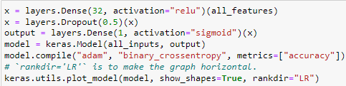
■ 6. Redes Neuronais Artificiais - Keras
ENGENHARIA INFORMÁTICA
@2023,28259- Pedro Silva, 23478- Tatiana Faria | Unidade Curricular: INTELIGÊNCIA ARTIFICIAL – Ano Letivo 2022/2023
- 55 -
Trabalho Prático TP2~ Estudo de Investigação

Slide 56
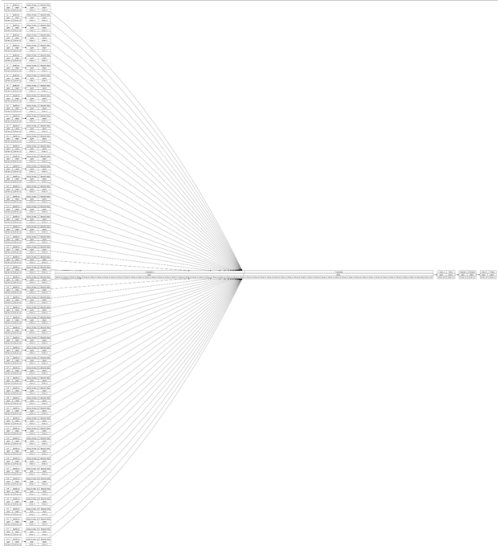
■ 6. Redes Neuronais Artificiais - Keras
ENGENHARIA INFORMÁTICA
Modelo obtido. Para melhor visualização verifica a imagem com nome "Model" na mesma pasta.
@2023,28259- Pedro Silva, 23478- Tatiana Faria | Unidade Curricular: INTELIGÊNCIA ARTIFICIAL – Ano Letivo 2022/2023
- 56 -
Trabalho Prático TP2~ Estudo de Investigação

Slide 57
■ 6. Redes Neuronais Artificiais - Keras
ENGENHARIA INFORMÁTICA
Treino do Modelo de Rede Neural
Treino do Modelo
O modelo é treinado utilizando o método fit() do objeto model.
Os dados de treino (train_ds) são alimentados ao modelo durante o treino.
O treino é realizado por 50 épocas (epochs).
Durante o treino, o modelo é avaliado usando os dados de validação (val_ds).
Avaliação do Modelo
Durante o treino, o modelo é avaliado em cada época utilizando os dados de validação.
A métrica de perda e a métrica de acurácia são calculadas e registradas para cada época.
@2023,28259- Pedro Silva, 23478- Tatiana Faria | Unidade Curricular: INTELIGÊNCIA ARTIFICIAL – Ano Letivo 2022/2023
- 57 -
Trabalho Prático TP2~ Estudo de Investigação

Slide 58
■ 6. Redes Neuronais Artificiais - Keras
ENGENHARIA INFORMÁTICA
Acompanhamento do treino
Durante o treino, o progresso do treino é exibido no console ou em um gráfico.
As métricas de perda e acurácia podem ser usadas para acompanhar o desempenho do modelo ao longo das épocas.
Importância do Número de Épocas
O número de épocas especificado no treino afeta a quantidade de vezes que o modelo será ajustado aos dados de treino.
Um número maior de épocas pode permitir que o modelo melhore gradualmente seu desempenho.
No entanto, um número muito grande de épocas pode levar ao overfitting, onde o modelo se ajusta demais aos dados de treino e não generaliza bem para novos dados.
@2023,28259- Pedro Silva, 23478- Tatiana Faria | Unidade Curricular: INTELIGÊNCIA ARTIFICIAL – Ano Letivo 2022/2023
- 58 -
Trabalho Prático TP2~ Estudo de Investigação

Slide 59
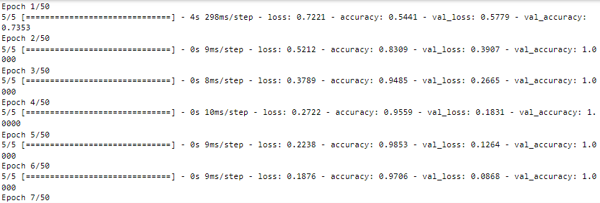
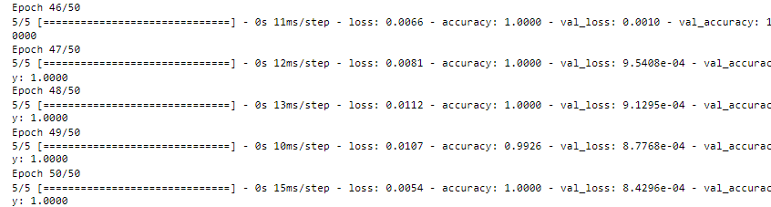
■ 6. Redes Neuronais Artificiais - Keras
ENGENHARIA INFORMÁTICA
@2023,28259- Pedro Silva, 23478- Tatiana Faria | Unidade Curricular: INTELIGÊNCIA ARTIFICIAL – Ano Letivo 2022/2023
- 59 -
Trabalho Prático TP2~ Estudo de Investigação

Slide 60
■ 6. Redes Neuronais Artificiais - Keras
ENGENHARIA INFORMÁTICA
Neste exemplo, está sendo treinado um modelo de rede neural utilizando o método fit. O modelo está sendo treinado por 50 épocas, onde uma época representa uma passagem completa pelo dataset de treino.
A cada época, o modelo realiza várias iterações, chamadas de passos (steps), que são determinadas pelo tamanho do dataset de treino. Neste caso, o dataset de treino possui 5 amostras (ou lotes).
A saída apresentada a cada época indica o progresso do treino. Para cada época, são fornecidas as seguintes informações:
loss: A perda (loss) calculada pelo modelo durante o treino. A perda é uma medida do quão bem o modelo está aprendendo a partir dos dados de treino. No exemplo, a perda diminui gradualmente ao longo das épocas, indicando que o modelo está aprendendo a classificar corretamente as amostras.
accuracy: A acurácia (accuracy) do modelo no dataset de treino. A acurácia é uma medida da precisão do modelo em prever corretamente as classes das amostras de treino. No exemplo, a acurácia aumenta à medida que o modelo aprende, indicando que está se tornando mais preciso.
@2023,28259- Pedro Silva, 23478- Tatiana Faria | Unidade Curricular: INTELIGÊNCIA ARTIFICIAL – Ano Letivo 2022/2023
- 60 -
Trabalho Prático TP2~ Estudo de Investigação

Slide 61
■ 6. Redes Neuronais Artificiais - Keras
ENGENHARIA INFORMÁTICA
val_loss: A perda calculada pelo modelo no dataset de validação. O dataset de validação é usado para avaliar o desempenho do modelo em dados não vistos durante o treino. No exemplo, a perda no conjunto de validação diminui à medida que o modelo aprende, indicando que está generalizando bem para amostras não vistas anteriormente.
val_accuracy: A acurácia do modelo no dataset de validação. Assim como a acurácia no conjunto de treino, a acurácia no conjunto de validação indica o quão bem o modelo está previsando as classes corretas para amostras não vistas. No exemplo, a acurácia no conjunto de validação é 100% após algumas épocas, o que significa que o modelo está acertando todas as previsões no conjunto de validação.
Essas informações são importantes para acompanhar o progresso do treino, identificar possíveis problemas de overfitting (quando o modelo se ajusta demais aos dados de treino e não generaliza bem para novos dados) e ajustar hiperparâmetros do modelo, se necessário.
@2023,28259- Pedro Silva, 23478- Tatiana Faria | Unidade Curricular: INTELIGÊNCIA ARTIFICIAL – Ano Letivo 2022/2023
- 61 -
Trabalho Prático TP2~ Estudo de Investigação

Slide 62
■ 6. Redes Neuronais Artificiais - Keras
ENGENHARIA INFORMÁTICA
Previsão de Divórcio Usando um Modelo de Rede Neural
Preparação dos Dados
Um conjunto de respostas de questionário é coletado para um casal.
As respostas são armazenadas em um dicionário chamado "sample".
Cada resposta é uma pontuação de 0 a 5, representando a concordância do casal em relação a uma afirmação específica.
Exemplo de Dados do Questionário
As pontuações são geradas aleatoriamente para cada pergunta do questionário.
As respostas são armazenadas no dicionário "sample" com chaves "Q1" a "Q54".
@2023,28259- Pedro Silva, 23478- Tatiana Faria | Unidade Curricular: INTELIGÊNCIA ARTIFICIAL – Ano Letivo 2022/2023
- 62 -
Trabalho Prático TP2~ Estudo de Investigação

Slide 63
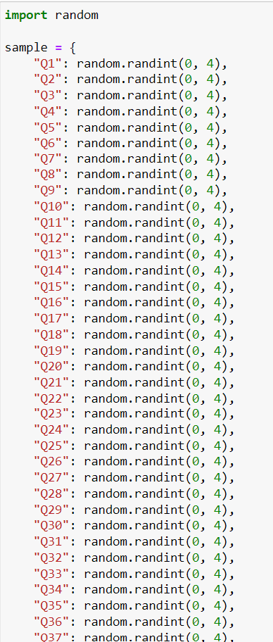
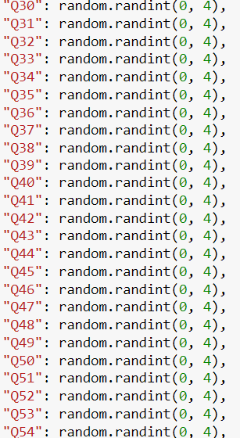
■ 6. Redes Neuronais Artificiais - Keras
ENGENHARIA INFORMÁTICA
@2023,28259- Pedro Silva, 23478- Tatiana Faria | Unidade Curricular: INTELIGÊNCIA ARTIFICIAL – Ano Letivo 2022/2023
- 63 -
Trabalho Prático TP2~ Estudo de Investigação

Slide 64
■ 6. Redes Neuronais Artificiais - Keras
ENGENHARIA INFORMÁTICA
Exibição das Respostas do Questionário
As respostas do questionário são exibidas no console.
Cada pergunta e sua respectiva pontuação são impressas.
Preparação dos Dados de Entrada
As respostas do questionário são convertidas em tensores do TensorFlow.
Um novo dicionário chamado "input_dict" é criado, mapeando os nomes das perguntas para os tensores correspondentes.
Previsão do Divórcio
O modelo de rede neural é usado para fazer a previsão de divórcio com base nas respostas do questionário.
As previsões são obtidas chamando o método predict() do modelo e fornecendo o dicionário "input_dict" como entrada.
@2023,28259- Pedro Silva, 23478- Tatiana Faria | Unidade Curricular: INTELIGÊNCIA ARTIFICIAL – Ano Letivo 2022/2023
- 64 -
Trabalho Prático TP2~ Estudo de Investigação

Slide 65
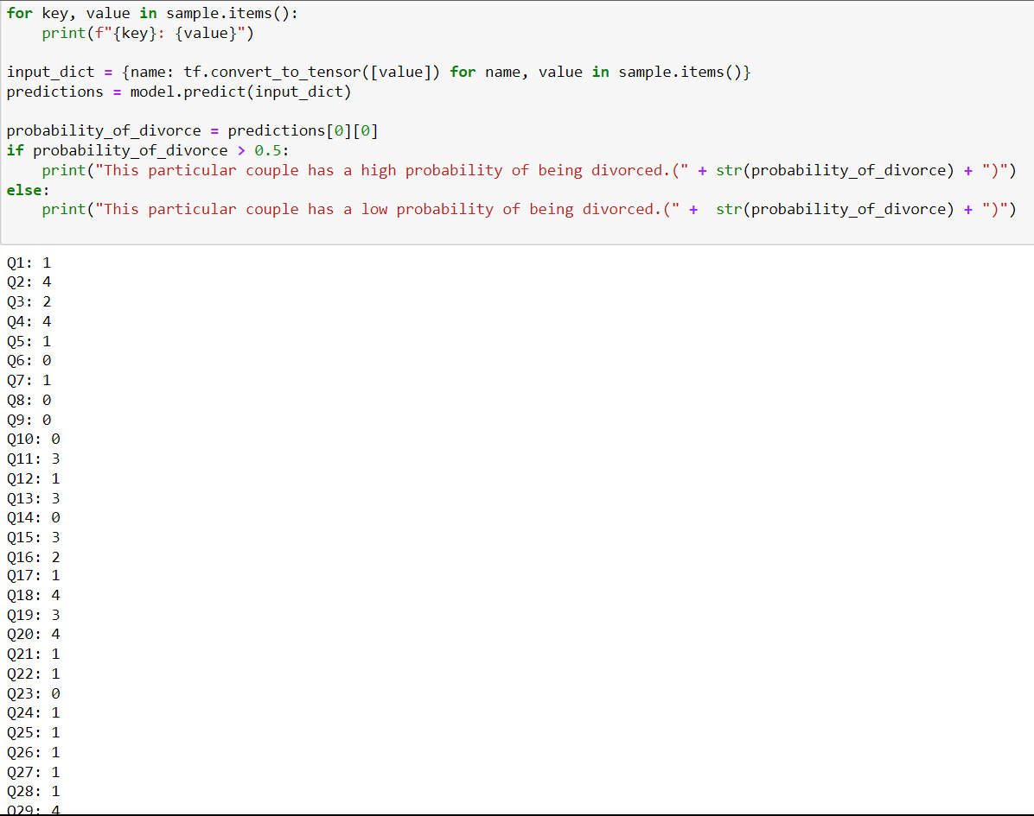
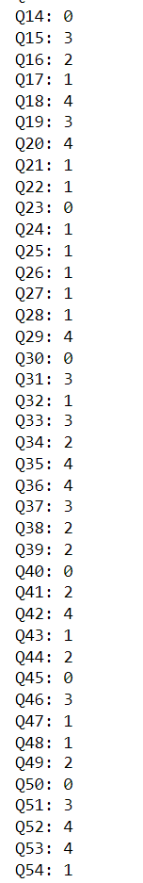
■ 6. Redes Neuronais Artificiais - Keras
ENGENHARIA INFORMÁTICA
@2023,28259- Pedro Silva, 23478- Tatiana Faria | Unidade Curricular: INTELIGÊNCIA ARTIFICIAL – Ano Letivo 2022/2023
- 65 -
Trabalho Prático TP2~ Estudo de Investigação

Slide 66
■ 6. Redes Neuronais Artificiais - Keras
ENGENHARIA INFORMÁTICA
Probabilidade de Divórcio
A probabilidade de divórcio é extraída das previsões.
Se a probabilidade de divórcio for maior que 0.5, o casal é considerado com alta probabilidade de divórcio.
Caso contrário, o casal é considerado com baixa probabilidade de divórcio.
Resultado da Previsão
O resultado da previsão é exibido no console.
A probabilidade de divórcio e uma mensagem correspondente são impressas.
@2023,28259- Pedro Silva, 23478- Tatiana Faria | Unidade Curricular: INTELIGÊNCIA ARTIFICIAL – Ano Letivo 2022/2023
- 66 -
Trabalho Prático TP2~ Estudo de Investigação

Slide 67
■ 7.Conclusão
ENGENHARIA INFORMÁTICA
Neste trabalho, exploramos o uso de Redes Neurais Artificiais (RNAs) na previsão de divórcio. Utilizando um conjunto de respostas de questionário fornecidas por casais, desenvolvemos um modelo de RNA capaz de analisar essas respostas e estimar a probabilidade de divórcio.
Através do treino do modelo com um dataset significativo, pudemos obter resultados promissores na previsão do divórcio com base nas respostas fornecidas pelos casais. O modelo foi capaz de aprender padrões e correlações ocultas nos dados, permitindo uma avaliação mais precisa da probabilidade de divórcio.
A utilização de RNAs nesse contexto tem o potencial de fornecer uma ferramenta adicional aos profissionais de aconselhamento matrimonial e terapeutas, possibilitando uma identificação precoce de casais com maior risco de divórcio. Isso permitiria a intervenção oportuna e direcionada, auxiliando na preservação e fortalecimento dos relacionamentos.
@2023,28259- Pedro Silva, 23478- Tatiana Faria | Unidade Curricular: INTELIGÊNCIA ARTIFICIAL – Ano Letivo 2022/2023
- 67 -
Trabalho Prático TP2~ Estudo de Investigação

Slide 68
■ 7.Conclusão
ENGENHARIA INFORMÁTICA
É importante destacar que, embora as RNAs sejam capazes de fornecer insights valiosos, a previsão de divórcio é um processo complexo e multidimensional, envolvendo diversos fatores emocionais, psicológicos e sociais. Portanto, os resultados do modelo devem ser interpretados com cautela, complementados por avaliações profissionais e considerando o contexto individual de cada casal.
Em suma, este trabalho demonstra o potencial das RNAs como uma ferramenta promissora na previsão de divórcio. Ao combinar dados de questionários com técnicas de aprendizado de máquina, podemos obter uma compreensão mais abrangente dos relacionamentos e contribuir para a saúde e felicidade dos casais.
@2023,28259- Pedro Silva, 23478- Tatiana Faria | Unidade Curricular: INTELIGÊNCIA ARTIFICIAL – Ano Letivo 2022/2023
- 68 -
Trabalho Prático TP2~ Estudo de Investigação

Slide 69
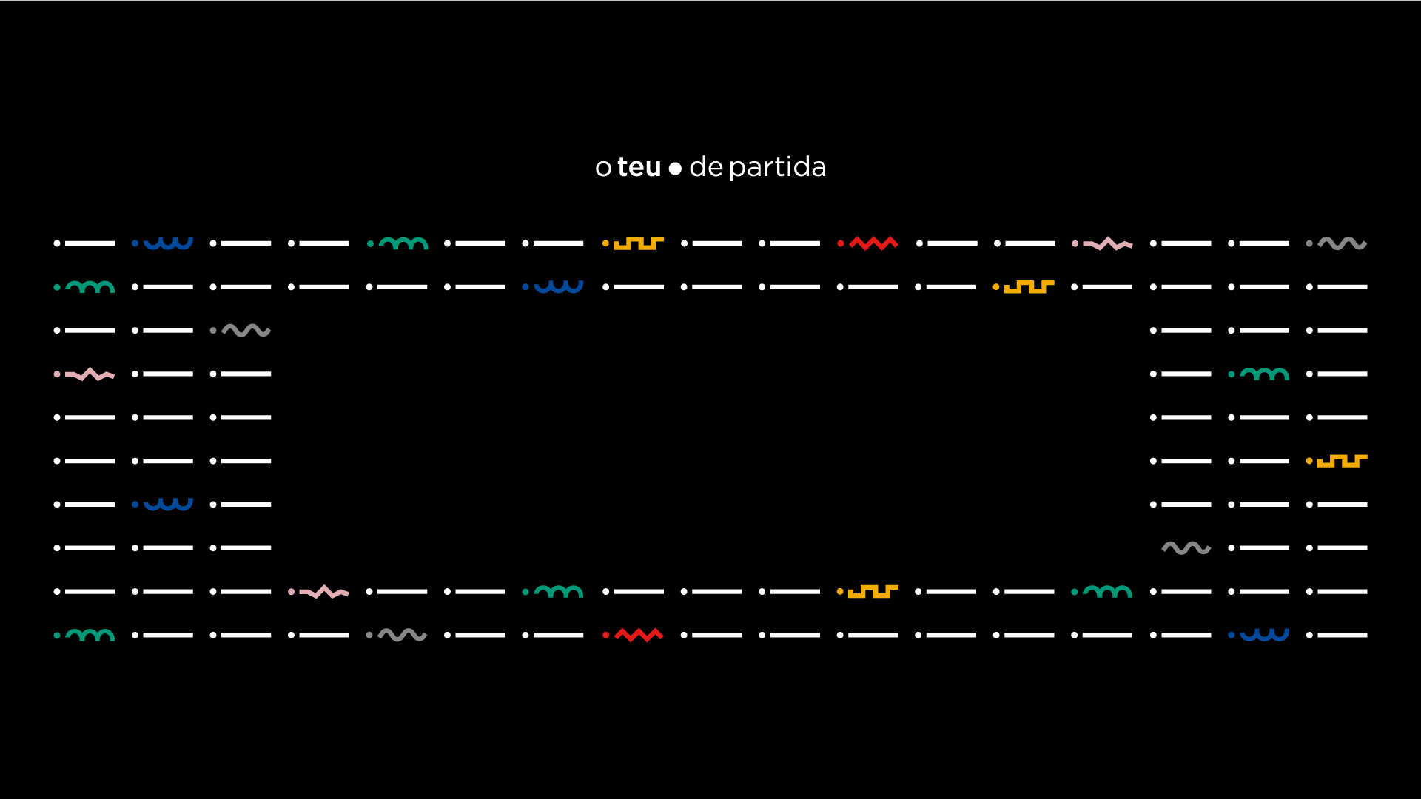
www.ipvc.pt

